Slide 1
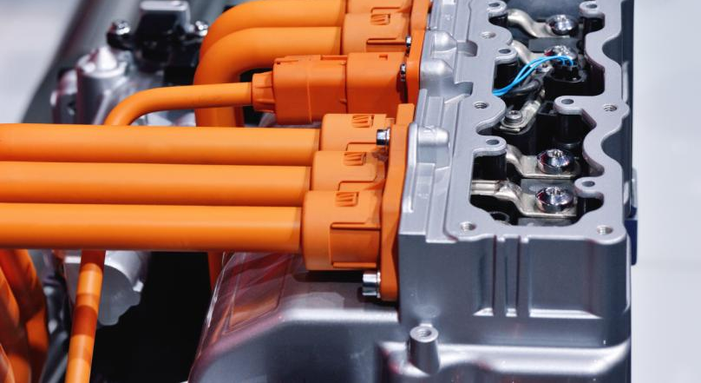
汽车电工电子技术基础

Slide 2
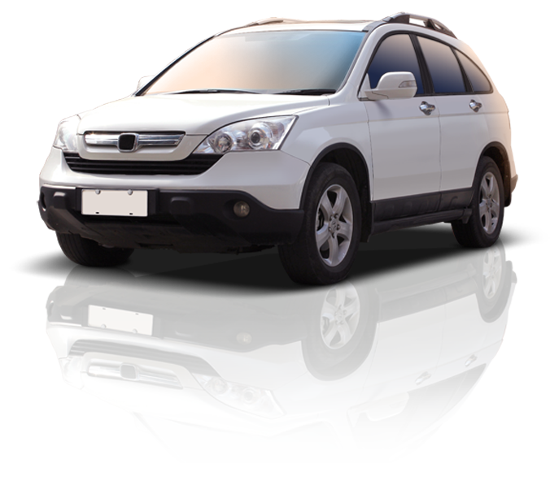
  项目 2
  电磁学基础

Slide 3

项目概述
现代科学研究和实际应用已经充分证实 :变化的电流可以产生 磁场 ,变化的磁场也可以产生电流 ,两者始终交织在一起 ,简单地说 , 就是电生磁、磁生电 。汽车作为现代的一种重要的交通工具 , 同样离 不开电磁学的应用 ,所以学好电磁学对于维修汽车至关重要 。 电磁 学广泛应用在汽车各个系统中 ,如汽车上的发电机、电动机、传感器 、 点火线圈等都使用了电磁元器件。
通过本项目对电磁学基础知识的学习 ,应掌握电流的磁效应、磁 场对电流的作用、电磁感应等相关知识 , 掌握其在汽车上的典型应 用 ,能借助仪器仪表对汽车电路进行故障检测。

Slide 4
学习目标
1. 理解磁体、磁场的概念 。掌握磁场的基本物理量、继电器的工 作原理、安培定则。
2. 学习磁场对电流的作用 ,磁场对载流直导线、通电线圈的作用 ,了解电磁力和哪些因素有关。
3. 掌握法拉第电磁感应定律 ,掌握变压器的工作原理。

Slide 5
  任务 ₁
  电流的磁效应

Slide 6
作业案例
李先生一辆 2021 款哈弗汽车电喇叭不响 ,请对其进行检修。

Slide 7
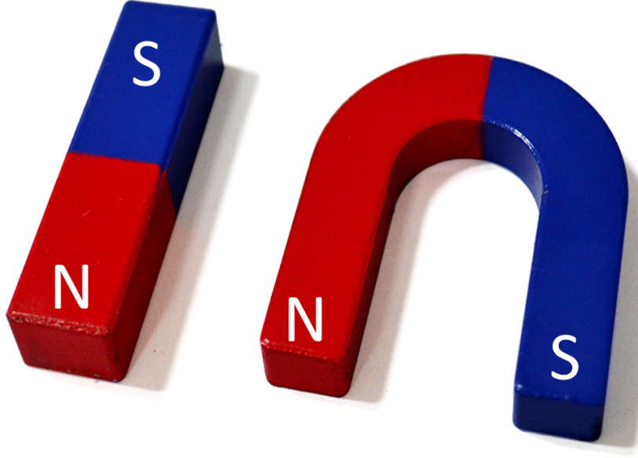
知识准备
学习资料1 磁体
物体能够吸引铁、钴、镍等物质的性质称为磁性 。具有磁性的物体称为磁体 。大量实 验证明 ,磁体主要具有以下性质。
第一 ,磁体两端磁性最强 ,称为磁极 。磁极具有南北指向性 ,通常把指向南端的磁极 称为南极 ,用 S 表示 ;指向北端的磁极称为北极 ,用 N 表示 。N 极和 S 极总是成对出现并 且强度相等 ,不存在独立的 N 极和 S 极 。如图 2- 1- 1 所示。

Slide 8
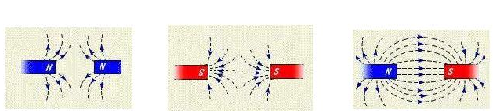
知识准备
第二 , 同名磁极互相排斥 ,异名磁极互相吸引 ,磁极之间存在相互作用力 ,如图 2- 1- 1 所示。
第三 ,原来没有磁性的铁磁物质 ,放在磁铁旁边会获得磁性 ,称为磁化 。被磁化的铁 磁物质远离磁铁后仍保留一定的磁性 ,称为剩磁。

Slide 9
知识准备
学习资料 2 磁场与磁感线
磁体周围存在磁力作用的空间 ,当另一磁体或通电导体置入该空间 ,就要受到磁力的 作用 ,人们通常把这个磁力空间称为磁场 。磁场是磁体周围空间的一种特殊物质 。实验 证明 ,磁场具有强弱和方向 ,而且在磁场的不同位置上其强弱和方向一般情况下也是不同 的 ,通常用磁感线直观形象地表示出磁场在空间各点的强弱和方向 。所谓磁感线 ,就是一 条条从磁体北极沿磁体周围空间到南极
,然后再通过磁体内部回到北极的闭合曲线 。
曲 线上每一点的切线方向表示该点的磁场方向 ,
曲线在某处的疏密程度表示该处的磁场强 弱 。
条形磁铁磁感线如图 2- 1-3 所示。

Slide 10
知识准备
学习资料 3 磁场的基本物理量
1. 磁通量
磁通量是定量地描述磁场在一定面积上分布情况的物理量 。通过与磁场方向垂直的 某一面积上的磁感线的总数 ,称为通过该面积的磁通量 ,简称磁通 ,用字母 φ 表示 。磁通 量的单位为韦伯( Wb) 。磁通量是标量 ,只有大小 ,没有方向。
2. 磁感应强度
磁感应强度是表征磁场中某点的磁场强弱和方向的物理量 ,是一个矢量。与磁场方向 垂直的单位面积上的磁通量 ,称为磁感应强度 ,也称为磁通密度 ,用字母 B 表示。磁感应强 度的国际单位为特斯拉(T) 。在匀强磁场中 ,磁感应强度与磁通量的关系可以用公式表示为

Slide 11
知识准备
3. 磁导率
磁导率是表征媒介质磁化性质的物理量 ,也是用来衡量物质导磁能力的物理量 ,用符 号 μ 表示 ,单位为亨利/米( H/m ) 。不同的媒介质 ,磁导率是不同的 。在实际应用中 ,人们 并没有直接给出各种媒介质的磁导率 ,而是给出了其与真空磁导率的比值 ,称为相对磁导 率 ,计算公式为
其中 ,真空中的磁导率 μ₀ = 4π× 10⁻⁷ H/m。
根据磁导率大小 ,通常把物质分为 3 类 :顺磁物质( 相对磁导率略大于 1) 、反磁物质 ( 相对磁导率略小于 1) 、铁磁物质( 相对磁导率远远大于 1) 。 由于铁磁物质磁导率很大 , 在产生相同磁场时 ,可以大大减小线圈的体积、质量以及流过线圈的电流 ,所以铁磁物质 在电工技术中( 包括汽车电气设备上) 得到了十分广泛的应用。
4. 磁场强度
磁场强度定义为该点磁感应强度 B 与物质磁导率之比 ,磁场强度的单位为安培/米 ( A/m ) 。磁场强度 H 是矢量 ,磁场中某点磁场强度的方向与该点磁感应强度的方向一致。

Slide 12
知识准备
学习资料 4 电流的磁效应
电与磁有密切联系 。1820 年 ,奥斯特从实验中发现 :放在导线旁边的小磁针在导线通 过电流时会受到力的作用而偏转 。这说明通电导体周围存在磁场 , 即电流具有磁效应 。 电流的磁效应说明 :磁场是由电荷运动产生的 。安培提出了著名的分子电流假说 ,揭示了 磁现象的电本质 ,即磁铁的磁场和电流的磁场一样 ,都是由电荷运动产生的。
通电导体周围的磁场方向( 即磁感线方向) 与电流的关系可以用安培定则来判断 ,安 培定则也称为右手螺旋定则。
1. 通电直导线的磁场
通电直导线的磁场的磁感线是以导线上各点为圆心的同心圆 ,
这些同心圆都在与导 线垂直的平面上 。通电直导线磁感线方向
与电流的关系用安培定则判断 :用右手握住通 电直导体 ,
让伸直的大拇指指向电流方向 ,弯曲的 4 指所指的方向就
是磁感线的环绕方向 。如图 2- 1-4 所示。

Slide 13
知识准备
2. 通电螺线管的磁场
通电螺线管外部的磁场和条形磁体的磁场一样 ,一端相当于 N 极 ,另一端相当于 S 极 。通电螺线管磁场方向的判断方法 :用右手握住通电螺线管 ,让弯曲的 4 指指向电流方 向 ,大拇指所指的方向就是螺线管内部磁感线的方向 , 即大拇指指向通电螺线管的 N 极 。 如图 2- 1-5 所示。

Slide 14
知识准备
学习资料 5 继电器
继电器是用来实现电路中连接点闭合或断开的一种控制器件 ,通常应用于自动控制 电路 。继电器是一种用小电流( 或低电压) 控制大电流( 或高电压) 的自动开关电器 ,继电 器的电磁系统和触点都较小 , 因此它的动作迅速 ,反应灵敏 。它由电磁机构与触点系统两 部分组成 ,包括铁芯、衔铁、线圈、触点、簧片等 。 电磁继电器就是利用电磁铁来控制工作 电路的一种开关 ,其结构如图 2- 1-6 所示

Slide 15
知识准备
只要在继电器线圈两端加上一定的电压 ,线圈中就会流过一定的电流 ,从而产生电流 的磁效应 ,衔铁就会在电磁力的作用下克服弹簧的拉力吸向铁芯 ,从而带动衔铁的动触点 与静触点吸合 。当线圈断电后 , 电磁吸力随之消失 ,衔铁就会在弹簧反作用力的作用下返 回原来的位置 ,使动触点与原来的静触点( 动断触点) 吸合 。这样反复吸合与释放 ,达到了 接通与切断电路的目的。

Slide 16

任务实施 电喇叭故障检修
保险检查
操作步骤
步骤 1 :车辆停放平稳并驻车可靠 ,打开车门 ,铺好驾驶室内部防护四件套 ,拉动发动 机舱盖手柄。
步骤 2 :打开发动机机舱盖并可靠支撑 ,铺好发动机舱防护罩。
步骤 3 :查看电喇叭电路图 ,如图 2- 1-7 所示 。查看保险盒、电喇叭安装位置 。保险盒 示意图如图 2- 1-8 所示。
步骤4 :按电喇叭开头 ,检查保险两端是否有电 ,无电则检查保险是否断路 ,断路则更换 保险。

Slide 17
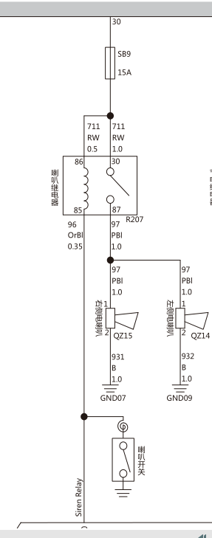
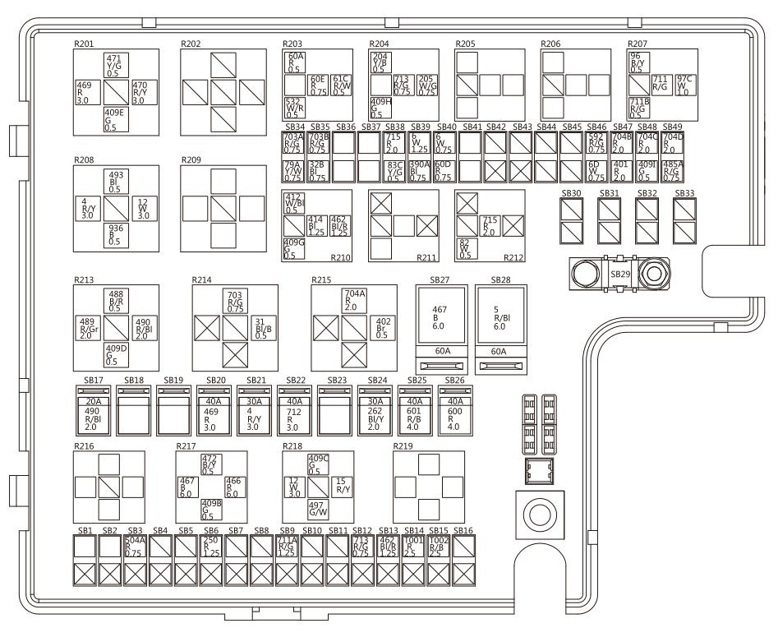

Slide 18
继电器检查
步骤 5 :按电喇叭开头 ,听电喇叭继电器是否动作。
步骤 6 :检查继电器 30 和 85 端子是否有电。
步骤 7 :检查 85、86 端子间电阻是否符合规定。
步骤 8 :带电测试触点是否闭合。
电喇叭检查
步骤 9 :按电喇叭开头 ,并在电喇叭线束端测量电压 ,应为 12 V。
步骤 10 :检查电喇叭接线端子 ,端子间电阻应在 1. 6 Ω 左右 ,若不符合要求则更换电 喇叭。
步骤 11 :整理工具 ,打扫现场 ,注意 8 s 管理要求。

Slide 19
案例分析
首先检查电喇叭是否损坏。按压转向盘上的喇叭按钮，未听到明显的电喇叭继电器的吸合声，同时用万用表检测电喇叭插头处电压，为0V，说明故障在电喇叭的控制电路部分。汽车继电器的常见故障现象有线圈烧断、匝间短路（绝缘老化）、触点烧蚀、热衰变以及无法调整初始动作电流等，测量电喇叭继电器控制端子线圈电阻，为465Ω，而正常值在75Ω左右，由此可判定故障在内部控制电路，更换相同型号继电器后故障排除。

Slide 20
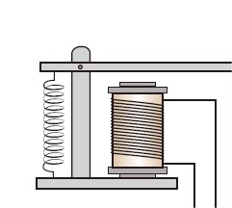
超级链接
电磁铁及其在汽车上的应用
电磁铁是利用通电线圈所产生的强磁场来吸引铁磁物质( 衔铁) 动作的电器 。电磁铁 由励磁线圈、铁芯和衔铁组成 ,其结构如图 2- 1- 9 所示 。工作时 , 电流通入励磁线圈产生 磁场 ,使铁芯和衔铁都被磁化 ,磁铁受到电磁力的作用而吸合 , 电磁铁的衔铁可带动其他 机械零件或触点动作 ,实现各种控制和保护 。断电时 ,磁场消失 ,衔铁在弹性力的作用下 释放 。电磁铁在生产中的应用非常广泛 。当衔铁为被加工的工件时 ,则起到固定工件位 置的作用 ,如磨床中常用的电磁吸盘 。利用电磁铁磁性强、控制方便等特点 ,可制成许多 控制部件或执行部件应用到汽车上 ,它可以控制电路的接通与断开或流量的有无 ,相当于 一个开关元件。1. 电喇叭
为了警告行人和其他车辆 ,保证行车安全 ,汽车上都安装有电喇叭 。 目前 , 国产汽车 使用的多为盆形和螺旋形电喇叭 ,两种电喇叭的结构和工作原理基本相同 。盆形电喇叭 的结构如图 2- 1- 10 所示 。电喇叭靠电磁原理使膜片振动发出警告信号 。盆形电喇叭由 铁芯线圈、衔铁、膜片、动断触点组成 。膜片和衔铁固定在一起 ,动断触点与铁芯线圈串 联 ,其中一个触点依附于衔铁 ,其状态由衔铁决定 。当衔铁下移时 ,触点打开 ;复位时 ,触 点即恢复闭合状态。
当电流流过电磁线圈时 ,线圈便建立起吸引可动衔铁的磁场 , 吸引衔铁和膜片下移 , 导致触点打开 ,从而断开电路 ,磁力消失 ,衔铁和膜片在触点臂的弹力作用下复位 ,触点再 次闭合 。触点闭合后 ,线圈又通电产生磁力吸引衔铁和膜片下移 。如此反复 ,使膜片振 动 ,引起电喇叭里面的空气柱振动 ,从而发出膜片声音 。电喇叭发出的音调与膜片每秒的 振动次数有关 ,振动越快 ,音调越高 。调整施加给衔铁的弹簧拉力 , 吸动衔铁的阻力越小 , 膜片的振动频率越高 ,发出的音调越高。

Slide 21
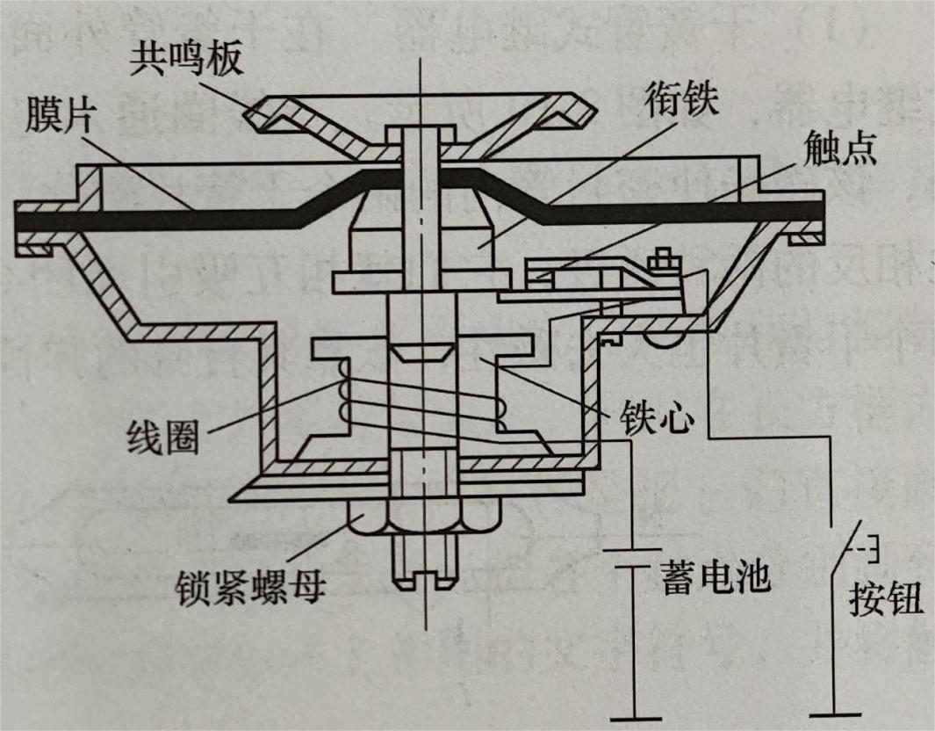
1. 电喇叭
为了警告行人和其他车辆 ,保证行车安全 ,汽车上都安装有电喇叭 。 目前 , 国产汽车 使用的多为盆形和螺旋形电喇叭 ,两种电喇叭的结构和工作原理基本相同 。盆形电喇叭 的结构如图 2- 1- 10 所示 。电喇叭靠电磁原理使膜片振动发出警告信号 。盆形电喇叭由 铁芯线圈、衔铁、膜片、动断触点组成 。膜片和衔铁固定在一起 ,动断触点与铁芯线圈串 联 ,其中一个触点依附于衔铁 ,其状态由衔铁决定 。当衔铁下移时 ,触点打开 ;复位时 ,触 点即恢复闭合状态。
当电流流过电磁线圈时 ,线圈便建立起吸引可动衔铁的磁场 , 吸引衔铁和膜片下移 , 导致触点打开 ,从而断开电路 ,磁力消失 ,衔铁和膜片在触点臂的弹力作用下复位 ,触点再 次闭合 。触点闭合后 ,线圈又通电产生磁力吸引衔铁和膜片下移 。如此反复 ,使膜片振 动 ,引起电喇叭里面的空气柱振动 ,从而发出膜片声音 。电喇叭发出的音调与膜片每秒的 振动次数有关 ,振动越快 ,音调越高 。调整施加给衔铁的弹簧拉力 , 吸动衔铁的阻力越小 , 膜片的振动频率越高 ,发出的音调越高。

Slide 22
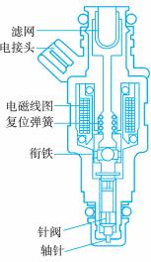
2. 汽车电控燃油喷射系统中的轴针式喷油器
汽车电控燃油喷射系统中的轴针式喷油器如图 2- 1- 11 所示 。其中 , 电磁铁中的衔铁 与针阀是一体的 。喷油器采用电磁铁的电磁吸力来打开或关闭燃油计柱塞 ,从而控制喷 油器的喷油量 。当发动机电子控制器( ECU) 发出喷油信号 , 电磁线圈通电后产生电磁吸 力 ,吸引衔铁沿着轴向向上移动 ,并带动针阀克服弹簧弹力离开阀座 ,燃油即开始喷射 。 当发动机 ECU 发出停止喷油指令时 ,喷油器电磁线圈的搭铁回路被切断 , 电磁吸力消失 , 在弹簧弹力作用下针阀关闭 ,喷油停止。

Slide 23
  任务 2
  磁场对电流的作用

Slide 24
作业案例
一辆 2021 款长城哈弗汽车雨刮工作正常 ,前、后挡风玻璃喷洗液喷水孔不出水 。来到 4S 店经过技师检查发现是玻璃喷洗液电机不工作 ,请你对其进行检修。

Slide 25
知识准备
学习资料 1 磁场对载流直导线的作用
按图 2-2- 1 所示做一实验 ,在马蹄形磁铁磁极中间放置一根直导线 ,并使导线垂直于 磁感线 。导线中未通过电流时 ,导线不会运动 。如果接通电源 ,使导线流过电流时 ,导线 将摆动一定角度 。若改变导线电流的方向或磁极极性 ,则导线会向相反的方向运动如图 2-2-2 。我们把载流导线在磁场中所受的作用力称为电磁力 ,用 F 表示 。实验证明 , 电磁 力 F 的大小与导线中电流大小成正比 ,与导线在磁场中的有效长度及载流导线所在位置 的磁感应强度成正比 ,用公式表示就是
F = BIL
式中 B—均匀磁场的磁感应强度 ,单位为特斯拉(T) ;
I—导体中的电流 ,单位为安培( A) ;
L—导体在磁场中的有效长度 ,单位为米( m ) ;
F—导体受到的电磁力 ,单位为牛顿( N) 。

Slide 26
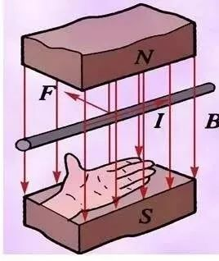
知识准备
实验还得出 :当导线垂直于磁感应强度的方向放置时 ,导线所受到的电磁力最大 ; 当 其平行放置时不受力 。若直导线与磁感应强度方向成 θ 角时 ,则导线在与 B 垂直方向的 投影线 Lsinθ 为导线的有效长度 ,导线所受的电磁力的公式为
F = BILsin θ
载流直导线在磁场中的受力方向 ,可以用左手定则来判别 ,如图 2- 2- 3 所示 ,将左手 伸平 ,拇指与四指垂直放在一个平面上 ,让磁感线垂直穿过手心 , 四指指向电流方向 ,拇指 所指方向就是导体的受力方向。
若电流方向与磁感线方向不是垂直的 ,则可将电流的垂直分量分解出来 ,然后再用左 手定则来判定作用力的方向。

Slide 27
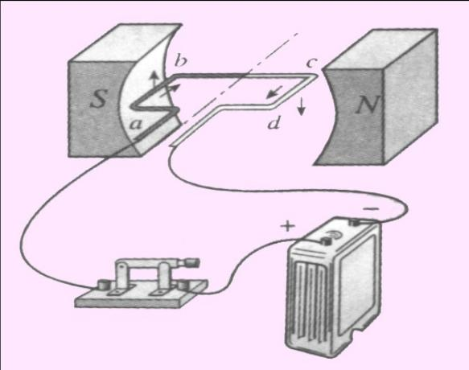
知识准备
学习资料 2 磁场对通电线圈的作用
研究磁场对通电线圈的作用具有重要实际意义 , 因为常用的直流电压表、直流电流 表、数字万用表等磁电式仪表以及直流电机都是应用这一原理制成的。
如图 2- 2- 4 所示 ,在均匀磁场中放置一通电矩形线圈 abcd ,当线圈平面与磁力线平行时 , 由于 ad 边和 bc 边与磁力 线平行而不受磁场的作用力 ,但 ab 边和 cd 边因与磁感线垂 直将受到磁场的作用力 F₁ 和 F₂ ,而且 F₁ = F₂ ,受到作用力的 两个边叫做有效边。
在图 2-2-4 中 ,设 :ab = cd = L₁ ,ad = bc =L₂ ,ab 边和 cd 边 所受到的作用力分别为 F₁ 和 F₂ 。两有效边所受到的作用力

Slide 28
知识准备
不仅大小相等而且根据左手定则可知 ,受力方向正好相反 , 因而构成一对力偶 ,将使线圈 绕轴线做顺时针方向转动 。因而若线圈在转矩 M 的作用下顺时针方向旋转 , 当线圈平面 与磁力线的夹角为 θ 时 ,转矩为
M = BIScos θ
式中 ,B 为均匀磁场的磁感应强度 ,单位为特斯拉(T);I 为线圈中的电流 ,单位为安培 ( A) ;S 为线圈的面积(S = L₁ L₂ ) ,单位为平方米( m² ) 。
当线圈平面与磁感线平行时 ,θ = 0 ° ,cos 0° = 1 ,这时转矩达到最大值 ,M = BIS 。当线圈 平面与磁感线垂直时 ,θ = 90° ,cos 90° = 0 ,这时的转矩为零。

Slide 29
任务实施 风窗洗涤器电机故障检修
操作步骤
步骤 1 :车辆停放平稳并驻车可靠 ,打开车门 ,铺好内部防护三件套 ,拉动发动机舱盖 手柄。
步骤 2 :拉开发动机舱盖并可靠支撑 ,铺好发动机舱防护罩
步骤 3 :按压玻璃喷洗液开关 ,检查保险端子电压 ,应为 12 V;检查
保险电阻 ,应为 0 Ω。
步骤4 :查看分析电路图 ,如图 2-2-5 所示 。找到保险 F33 ,继电器
位置
R112、R113 的安装

Slide 30
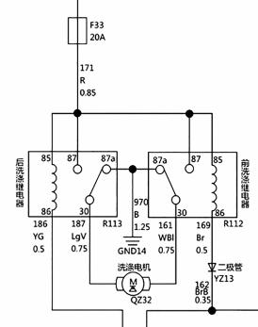

Slide 31
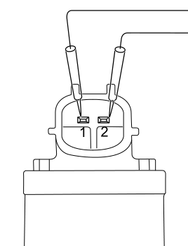
步骤 5 :检查继电器 R112、R113
步骤 6 :清空风窗洗涤器中的洗涤液 ,断开
蓄电池负极。
步骤 7 :断开风窗洗涤器电机总成的线束
和水管。
提示 :拆卸时应使用容器放在洗涤器储液壶总成下方 ,避免剩余洗涤剂洒落在车内与 地面上。
步骤 8 :拆下风窗洗涤器电机总成。
步骤 9 : 电阻测量 。分别将数字万用表的红、黑表笔连接到风窗洗涤器电机的接线端 1 和 2 ,如图 2-2-6 所示 , 电阻无穷大 , 电机电枢断路 。更换新电机总成 ,故障排除。

Slide 32
案例分析
风窗喷洗液不出水主要原因有无喷洗液、管路堵塞、控制电路故障( 开关、保险、继电 器、电机、线束等) 。经过检查 ,喷洗液是新加的 , 开关、保险和继电器无故障 ,拆下喷洗液 电机 ,发现电机线路断路故障 ,更换后故障排除。

Slide 33


超级链接
铁磁物质
1. 铁磁物质的磁化
本来不具磁性的物质 , 由于受磁场的作用而具有了磁性的现象叫做该物质被磁化 。 只有铁磁性物质才能被磁化 ,而非铁磁性物质是不能被磁化的。
铁磁性物质能够被磁化的内因 ,是因为铁磁性物质是由许多被叫做磁畴的磁性小区域所组成的 ,每一个磁畴相当于一个小磁铁 ,在无外磁场作用时 ,磁畴排列杂乱无章 ,如图 2-2-7( a) 所示 ,磁性互相抵消 ,对外不显磁性 。但在外磁场的作用下 ,磁畴就会沿着磁场 的方向做取向排列 ,形成附加磁场 ,从而使磁场显著增强 ,如图 2- 2-7( b) 所示 ,有些铁磁 性物质在去掉外磁场以后 ,磁畴的一部分或大部分仍然保持取向一致 ,对外仍显示磁性 , 这就成了永久磁铁。
铁磁性物质被磁化的性能 ,广泛地应用于电子和电气设备中 。例如 ,变压器、继电器 、 电机等 ,采用相对磁导率高的铁磁性物质作为绕组的铁芯 ,可使用同样容量的变压器、继 电器和电机的体积大大缩小 ,质量大大减轻 ;半导体收音机的天线线圈绕在铁氧体磁棒 上 ,可以提高收音机的灵敏度 。各种铁磁性物质 , 由于其内部结构不同 ,磁化后的磁性各 有差异。

Slide 34
2. 铁磁性材料的磁性能
铁磁性材料具有高导磁性、磁饱和性和磁滞性。
(1) 高导磁性
铁磁性材料的磁导率很高 ,表现为具有很强的磁化特性 , 即在外磁场的作用下能产生 远远大于外磁场的附加磁场。
由于铁磁性材料具有高导磁性 ,许多电气设备的线圈都绕制在铁磁性材料上 , 以便用 小的励磁电流产生较大的磁场、磁通 。例如变压器、电动机与发电机的铁芯都是由高导磁 性材料制成的 ,以减小设备的体积与质量。
(2) 磁饱和性
当外磁场增加到一定的数值时 , 即使外磁场继续增加 , 附加磁场也不会增加 ,这时磁 感应强度 B 达到最大值 ,铁磁性材料的这一特性称为磁饱和性。
(3) 磁滞性
在铁芯线圈中通入交流电 ,铁芯被交变的磁场反复磁化 ,在电流变化一次时 ,磁感应 强度 B 随磁场强度 H 发生变化 ,这种磁感应强度滞后于磁场变化的性质称为磁性物质的 磁滞性。
铁磁性材料在反复磁化过程中产生的损耗称为磁滞损耗 。它是导致铁磁性材料发热 的原因之一 ,对电机、变压器等电气设备的运行不利 。 因此 ,常采用磁滞损耗小的铁磁性 材料作为它们的铁芯。

Slide 35
3. 铁磁性材料的分类
根据不同铁磁性材料的特点 ,可把铁磁性材料分为三大类。
(1) 软磁材料
软磁材料的特点是磁导率 μ 很大 ,容易磁化 ,也容易去磁 。所以 ,在交变磁场中工作 的各种设备都用软磁材料( 如硅钢片、坡莫合金) 来制造电机、变压器、电磁铁等电器的铁 芯 ,例如汽车上的发电机转子、起动机用的转子、高压线圈内的铁芯以及各种继电器用的 铁芯等均为软磁材料。
(2) 硬磁材料
硬磁材料的特点是不易磁化 ,也不易去磁 。所以 ,硬磁材料( 如碳钢、钨钢、铝镍钴合 金等) 常用来制造永久磁铁 ,用于磁电系仪表和各种扬声器中 ,例如汽车上常用的电磁式 仪表、电压表、机油压力表、燃油表等均采用永磁式转子。
(3) 矩磁材料
矩磁材料的特点是在很小的外磁场作用下 ,就能磁化并达到饱和 ;外磁场去掉后 ,磁 性不变 。矩磁材料主要用来制造计算机中存储元件的环形磁芯。

Slide 36
  任务 3
  电磁感应

Slide 37
作业案例
李先生一辆 2021 款长城哈弗M6 汽车发动机抖动 ,排气管有
“ 突突”声 ,发动机故障灯 点亮 。来到 4S 店进行维修 ,
经过技师用设备进行初步检测 ,发现是 3 缸火花塞不点火 。
请 对该车进一步检修。
。

Slide 38

知识准备
学习资料 1 法拉第电磁感应定律
变化的电流可以产生磁场 ,变化的磁场也可以产生电流 ,两者始终交织在一起 。1831 年 ,英国科学家法拉第在大量实验的基础上 ,证明了当穿过闭合导体回路的磁通量发生变 化时 ,闭合回路中就有电流产生 。这种利用磁场产生电流的现象称为电磁感应现象 ,用电 磁感应的方法产生的电流称为感应电流 。在电磁感应现象中产生的电动势称为感应电动 势 。实验证明 :感应电动势的大小与磁通量变化的快慢有关 。磁通量变化的快慢称为磁 通量的变化率 ,即单位时间内磁通量的变化量 。法拉第电磁感应定律的内容是 : 闭合电路 中感应电动势的大小 ,与穿过这一电路的磁通量的变化率成正比 。如果线圈的匝数有 N 匝 ,那么 ,线圈的感应电动势用公式表示为
式中 ,E 为线圈在△t 时间内产生的感应电动势 ,单位为伏( V);△Φ 为线圈在△t 时间 内磁通的变化量 ,单位为韦伯( Wb);△t 为磁通量变化所需要的时间 ,单位为秒( s) ;N 为 线圈的匝数。

Slide 39
知识准备
学习资料 2 变压器
变压器是根据电磁感应原理制成的一种变换电压、电流的器件。各种变压器虽然大小悬 殊 ,用途各异 ,但其基本结构和工作原理是相同的 ,都是通过电磁感应来传递能量或信号。
1. 变压器的基本结构
一般变压器主要由铁芯和绕在铁芯上的绕组组成 ,如图 2- 3- 1 所示 。铁芯是变压器 的磁路部分 ,为了提高导磁性能 ,减少铁芯内的磁滞和涡流损耗 ,铁芯通常采用磁滞损耗 很小的 ,厚度为 0. 35 ~ 0. 5 mm 且表面涂有绝缘漆的硅钢片交错叠装而成 。绕组是变压器 的电路部分 ,通常由铜线或铝线绕制而成 。与电源变压器的基本结构相接的绕组称为一 次绕组 ;与负载相接的绕组称为二次绕组 。根据两侧绕组匝数的不同 ,也可将匝数多的称 为高压绕组 ,匝数少的称为低压绕组 。为了降低绕组和铁芯间的绝缘要求 ,一般高压绕组 同心地套在低压绕组的外面。

Slide 40
知识准备
按绕组与铁芯的安装位置不同 ,变压器可分为芯式和壳式两种 。变压器的结构形式 如图 2-3-2 所示 。芯式变压器绕组包围着铁芯 ,这种变压器结构较简单 ,多用于容量较大 的电力变压器 ;壳式变压器的铁芯包围着绕组 ,这种变压器机械强度好 ,铁芯容易散热 ,但 外侧绕组的用铜量较多 ,多用于小型变压器。

Slide 41
2. 变压器的工作原理
当交流电通过变压器一次绕组时 , 由于铁芯是导磁的 ,就在铁芯内产生交变的磁感 线 。这些变化的磁感线通过两边绕组 , 由于自感及互感现象 ,在两个绕组中都会产生感应 电动势 ,而且它的频率等于一次绕组中的电流频率。
当一次绕组接上交流电压 U1 时 ,一次绕组中有电流 I1 通过 。一次绕组的磁动势 N1 产生的磁通绝大部分通过铁芯而闭合 ,从而在二次绕组中感应出电动势 。如果二次绕组 接有负载 ,那么二次绕组中就有电流 I2 通过 。二次绕组的磁动势 N2 也产生磁通 ,其大部 分通过铁芯而闭合 。因此 ,铁芯中的“磁通是一个由一次、二次绕组的磁动势共同产生的 合成磁通 ,称为主磁通 ,用 Φ 表示 。主磁通穿过一次绕组和二次绕组而在其中分别感应出 电动势 e1 、e2 。电源和负载存在的两个电路并没有直接连接在一起 ,能量完全是通过磁场 传递的 ,称为磁耦合 。变压器就是通过电磁之间的相互转换达到能量传输的目的的 。变 压器在能量传输的同时还可以对电压、电流等进行转换。

Slide 42
知识准备
学习资料 3 点火线圈
随着汽车汽油发动机向高转速、高压缩比、大功率、低油耗和低排放的方向发展 ,传统 的点火装置已经不适应新的要求 。点火装置的核心部件是点火线圈和开关装置 ,提高点 火线圈的能量 ,火花塞就能产生足够能量的火花 ,这是点火装置适应现代发动机运行的基 本条件。
汽车点火系统为了保证汽车的正常工作 ,会按照各缸点火次序定时地供给火花塞以 足够高能量的电压( 约 15 ~ 30 kV) ,通常利用点火系统中的点火线圈获得几千伏甚至上万 伏的高点火电压 ,使火花塞产生足够强的火花 ,点燃可燃混合气体 。点火线圈的组成如图 2-3-3 所示 。现代汽车采用的无分电器的计算机点火系统通常将点火线圈和火花塞制成一体。

Slide 43
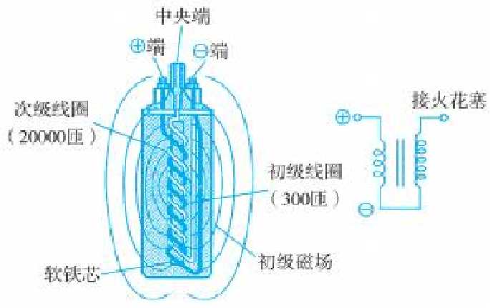

Slide 44
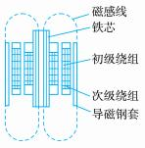
知识准备
点火线圈按磁路的结构形式不同 ,可分为开磁路点火线圈和闭磁路点火线圈两种 。 传统的点火线圈是开磁路式 ,其铁芯用 0. 3 mm 左右的硅钢片叠成 ,铁芯上绕有一次和二次绕组 。闭磁路点火线圈将铁芯绕一次绕组 ,外面再绕二次绕组 ,磁感线由铁芯构成闭合 磁路 。闭磁路点火线圈的优点是漏磁少、能量损失小、体积小 , 因此电子点火系统普遍采 用闭磁路点火线圈。
1. 开磁路点火线圈
开磁路点火线圈结构如图 2-3-4 所示。
2. 闭磁路点火线圈
闭磁路点火线圈的结构如图 2-3-5 所示。

Slide 45
知识准备
2. 闭磁路点火线圈
闭磁路点火线圈的结构如图 2-3-5 所示。
闭磁路点火线圈的磁路 , 由于闭磁路点火线圈漏磁少 ,磁路磁阻小 ,能量损失小 ,所以 能量变换效率高达 75% 。另外 , 由于闭磁路点火线圈导磁能力极强 ,可在较小的磁动势下 产生较强的磁通 , 因而可减小线圈的匝数 , 以使点火线圈结构更为紧凑 ,现已广泛用于电 子点火系统。

Slide 46
任务实施 点火线圈故障排除
操作步骤
步骤 1 :车辆停放平稳并驻车可靠 ,打开车门 ,铺好驾驶室内部防护四件套 ,拉动发动 机舱盖手柄。
步骤 2 :打开发动机机舱盖并可靠支撑 ,铺好发动机舱防护罩 ,拆下发动机护板。
步骤 3 :查看点火线圈电路图 ,如图 2-3-6 所示 ,查找主继电器 R215、保险 SB47 安装位置。
步骤 4 :检查继电器 R215。
步骤 5 :找到保险 SB47 ,检查保险工作状况是否良好。
步骤 6 :用试灯检查线束端子 2#和 3#信号正常 ,用数字万用表测量端子 1#、3#电压为 12 V ,正常。

Slide 47
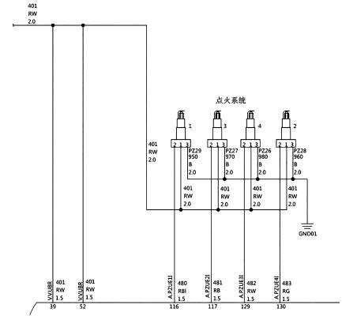

Slide 48
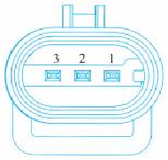
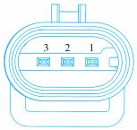
点火线圈检查
步骤 7 :断开点火线圈线束、拆卸点火线圈总成。
步骤 8 :( 卸下接头) 将数字万用表调到欧姆挡 ,两表笔分别接点火线圈 1#针脚和 2#针 脚 ,如图 2-3-7 所示 ,测量点火线圈电阻 ,常温阻值为(0. 5 ~ 0. 64) Ω。步骤 9 :拆卸火花塞、断开喷油器线束 ,将火花塞安装到各点火线圈、连接点火线圈 线束。
步骤 10 :检查发动机起动时火花塞是否产生火花。
注意:确保检查时火花塞接触搭铁 。如果点火线圈受到挤压 ,则必须更换 。不要 使发动机运转超过 20 s。
步骤 11 :安装火花塞 ,拧紧力矩为(27±2) N ·m 。
步骤 12 :在点火线圈倒角位置涂抹新的润滑脂。
注意:需要清理点火线圈接杆头部残余润滑脂并涂抹新润滑脂 。安装
点火线圈 时左右转动(3 ~ 5) 次 ,保
证润滑脂均匀。
步骤 13 :整理工具 ,打扫现场 ,注意 8 S 管理要求。

Slide 49
案例分析
通过故障诊断仪读取故障码 ,根据提示 ,拆卸 3 缸火花塞 ,检查发动机起动时火花塞 是否产生火花 。经检查 ,火花塞无火花 ,更换新火花塞后 ,仍无火花 。用试灯检查线束信 号 ,显示正常 ;用数字万用表后 , 电压为 12 V ,正常 。检查点火线圈电阻 , 阻值无穷大 ,表明 线圈断路 ,更换点火线圈后;发动机工作正常。

Slide 50
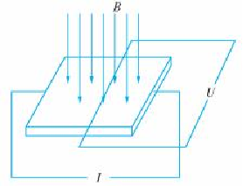
超级链接
霍尔效应和霍尔元件
1. 霍尔效应和霍尔元件
某些半导体材料 ,如砷化铟( InAs) 、锑化铟 ( InSb) 、砷化镓( GaAs) 、锗( Ge) 等 ,将其置于一 磁场中 ,若在与磁场垂直的方向上加一控制电 流 ,则在与磁场和电流垂直的方向上便会产生霍 尔电压 ,这一现象是一位名叫霍尔的人发现的 , 因此称之为霍尔效应 , 如图 2-3-8 所示 。能产 生霍尔效应的半导体器件称为霍尔元件。
2. 霍尔元件在汽车上的应用
霍尔式传感器是一种结构十分简单、价格非常低廉、性能可靠、使用方便的传感器 ,在汽车及各工程领域得到了广泛应用 。它可用来测量速度、转速、位置、位移等多种不同的物理量 。在汽车位置传感器和速度传感器中 ,常 用霍尔元件作为检测元件 ,如霍尔式曲轴位置传感器、霍尔式轮速传感器 。电控燃油顺序 喷射系统中的霍尔式判缸信号传感器 ,如图 2- 3- 9 所示 。信号转子上的缺口数与发动机 气缸数相同 。当信号转子的缺口到达永磁体 2 和霍尔元件 3 之间时 , 由于磁场可以垂直作 用到霍尔元件 3 上 , 因此在霍尔元件中便产生一霍尔电压信号 ; 当缺口转离永磁体和霍尔 元件时 , 由于磁感线遇到导磁材料时 ,其磁感线的路径发生变化 ,没有磁场作用到霍尔元件上 , 因此没有霍尔电压输出。

Slide 51
谢
谢
观
看

